Slide 1
Document Stores
Mit Fokus auf MongoDB
Notes:
Fragen bitte immer am Ende der Folie,
Während der live Demo jederzeit.
Manchmal Sprung zwischen Deutsch und Englisch

Slide 2
Gliederungen
Allgemein
Documents
CRUD Operationen
API
Datenorganisation
Replikation und Partitionierung
Beispiele für Document Stores + Quiz
Notes:
Zentrales Konzept von Document Stores ist das Document.
Document stores haben oft eine Art von Api
Beispiele für Document Stores

Slide 3
Gliederung
MongoDB
Versprechen
API
Abfragesprache
Treiber für andere Sprachen
CRUD Operationen
Aggregationen
Replikation und Sharding
Vergleich zu Couch Base
Live Demo
Quellen

Slide 4



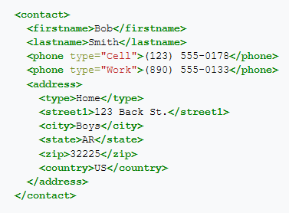
Documents
Notes:
The central concept of a document-oriented database is the notion of a document. While each document-oriented database implementation differs on the details of this definition, in general, they all assume documents encapsulate and encode data (or information) in some standard format or encoding. Encodings in use include XML, YAML, JSON, as well as binary forms like BSON.
Ähnlichkeit zu einem Objekt aus der Objekt orientierten Programmierung
Jedes Dokument bekommt eine eindeutige ID mit der es eindeutig identifiziert werden kann.
Können Metadaten enthalten
Sind somit semi strukturiert.
Extrembeispiel Document Store: key aus zahlen mit plain text
Spezialisierte Key-Value Datenbank

Slide 5
CRUD Operations
Creation
Retrieval
Update
Deletion
INSERT
GET
UPDATE
DELETE
Notes:
- Basis für persistente Datenspeicherung
Kommt euch das bekannt vor? Tipp: Denkt an das Internet
Eben keine Konsistenz

Slide 6
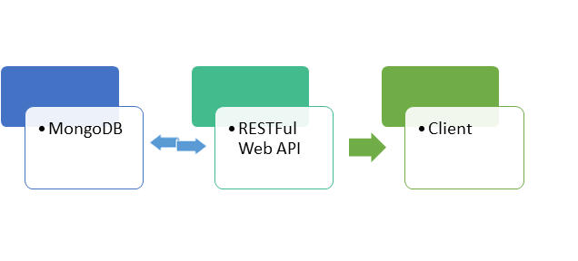
API
Abfragesprache und/oder Treiber für andere Programmiersprachen
Notes:
Document Stores nutzen eine REST API um ihre Daten zu Verfügung zu stellen.
Meist besitzen sie eine integrierte Abfragesprache die einfach eine normale Programmiersprache ist.
Aggregationen werden ebenfalls über Datenstrukturen getätigt und sind nicht direkt in der Abfragesprache integriert.
Oft web fokusiert

Slide 7
Datenorganisation
Collections
Tags and non-visible Metadata
Directory Hierachies
Notes:
Variiert wieder je nach Implementierung, da es kein hartes Datenmodell gibt.
Collections: Ähnliche Dokumente werden in einer Collection gruppiert Müssen aber nicht den selben Aufbau haben.
Tags and non-visible metadata: Das Datenbanksystem definiert metadaten um dokumente besser gruppieren zu können.
Directory Hierachies: Baumstruktur der Dokumente, ähnlich zu dateisystemen.
Können sowohl physische als auch logische Representationen sein

Slide 8
Replikation und Partitionierung
“The NoSQL movement is motivated by horizontal scalability to leverage clusters of commodity hardware and minimization of the impedance mismatch between the data model of the application and the database. Horizontal scalability is addressed through partitioning and replication”
-> Dokumente sind in sich konsistent
Quelle: Felix Gessert, Norbert Ritter: Scalable Data Management: NoSQL Data Stores in Research and Practice

Slide 9



Beispiele für Document Stores

Slide 10
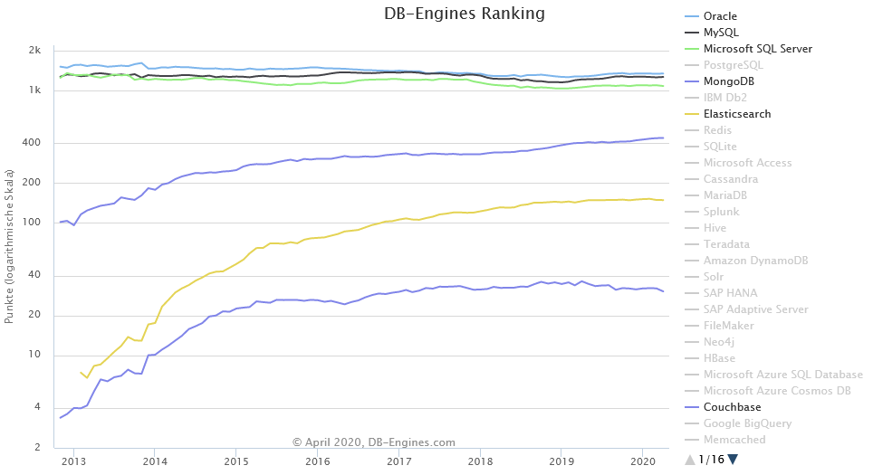
Beispiele für Document Stores - Quiz

Slide 12
Versprechen
Einfach zu benutzen
Schnell
Skalierbar
Verfügbar
Trotz NoSQL komplexe Datenaggregation

Slide 13

API - Abfragesprache
REST Schnittstelle über Port 27017
MongoDBs integrierte Abfragesprache ist JavaScript
MongoDBs shell ist somit eine interactive JavaScript Umgebung
Eigentliche Abfragen sind dann JSON

Slide 14






API - Treiber
Notes:
Treiber sind gut um die REST requests nicht selbst implementieren zu müssen.
Meiste aktuelle Programmiersprachen werden von MongoDB unterstützt.
Selbst Programmiersprachen wie Haskell werden von der Community unterstützt

Slide 15
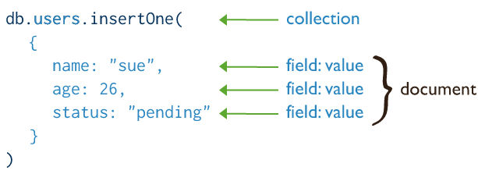
CRUD Operations - Create
Notes:
Ein Beispiel für einfügen.
Javascript ist wieder die Sprache.
Eigentliches Objekt was erzeugt werden soll ist in JSON.
Dokument Operationen sind atomic

Slide 16
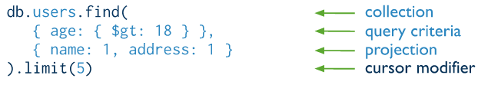
CRUD Operations - Retrieval
Notes:
Das Objekt, was wir übergeben ist diesmal ebenfalls JSON auch wenn es aussieht als würden wir dieses Objekt einfügen wollen, übergeben wir einfach eine Operation für die Datenbank in JSON.

Slide 17
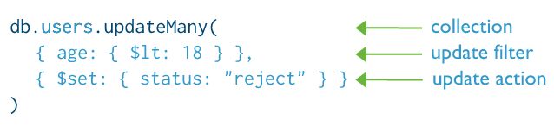
CRUD Operations - Update
Notes:
Update many ist nicht mehr atomar.
Es gibt wieder ein JSON Objekt das eine Abfrage ist.

Slide 18

CRUD Operations - Deletion

